Slide 1
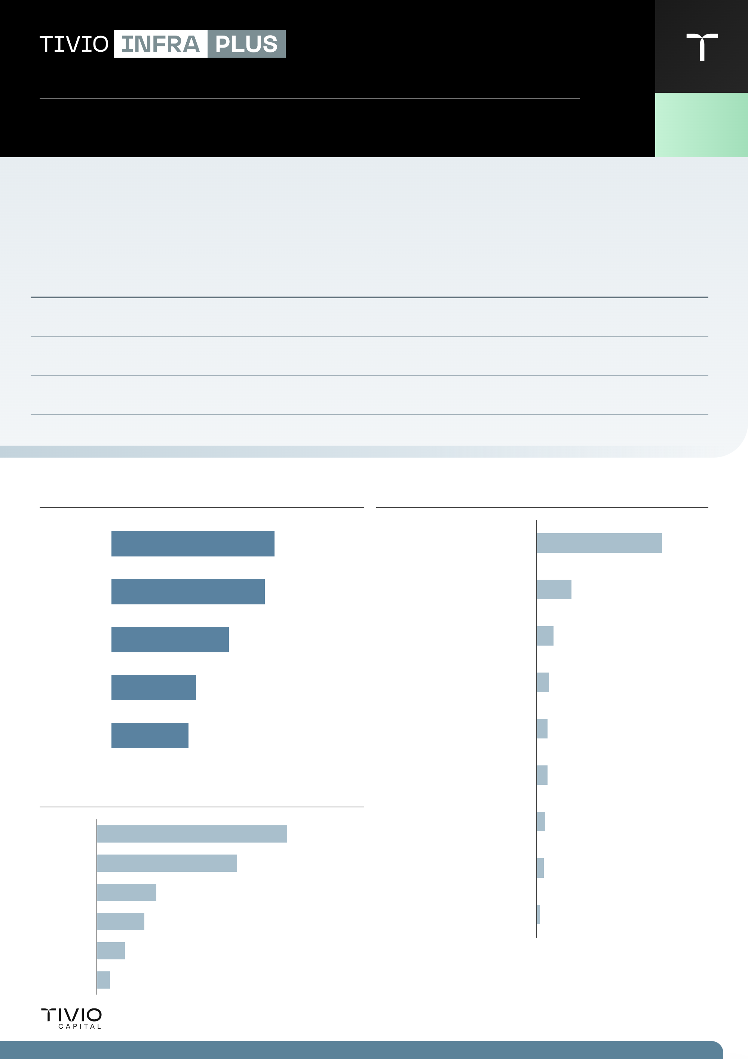
TIVIO PLUS RF FUNDO INCENTIVADO DE INVESTIMENTO FINANCEIRO EM INFRA – RL / CNPJ 32.485.590/0001-86
Agosto de 2026
OBJETIVO DA CARTEIRA
O fundo busca promover o investimento em debêntures de infraestrutura (Lei 12.431/11) que oferece benefício fiscal para o cotista pessoa física. O fundo busca superar o retorno de ativos indexados à inflação.
Mês
Ano
12M
24M
36M
Desde o Início
Fundo
1,26%
5,98%
9,91%
19,03%
29,49%
77,41%
IMA-B 5
1,28%
9,18%
13,34%
23,32%
33,11%
87,91%
Alfa
−0,01%
−3,20%
−3,44%
−4,28%
−3,62%
−10,50%
Data base: 31/08/2026
PRINCIPAIS EMISSORES
ALOCAÇÃO DA CARTEIRA DE CRÉDITO POR SETOR
AUREN
7,68%
Energia Elétrica
55,85%
EQUATORIAL
7,24%
Transporte e Logística
15,29%
EDF
5,54%
Saneamento
7,32%
SINOP
3,99%
TI e Telecomunicações
5,38%
ELETROBRAS
3,65%
Petróleo e Gás
4,84%
DISTRIBUIÇÃO DE RATING DA CARTEIRA DE CRÉDITO
Caixa
4,80%
AAA
35,39%
Açúcar, Álcool e Cana
3,74%
AA+
26,04%
Locação de veículos
2,97%
AA
11,08%
AA-
8,78%
Outros
1,19%
A+
5,11%
A
2,44%
1

Slide 2
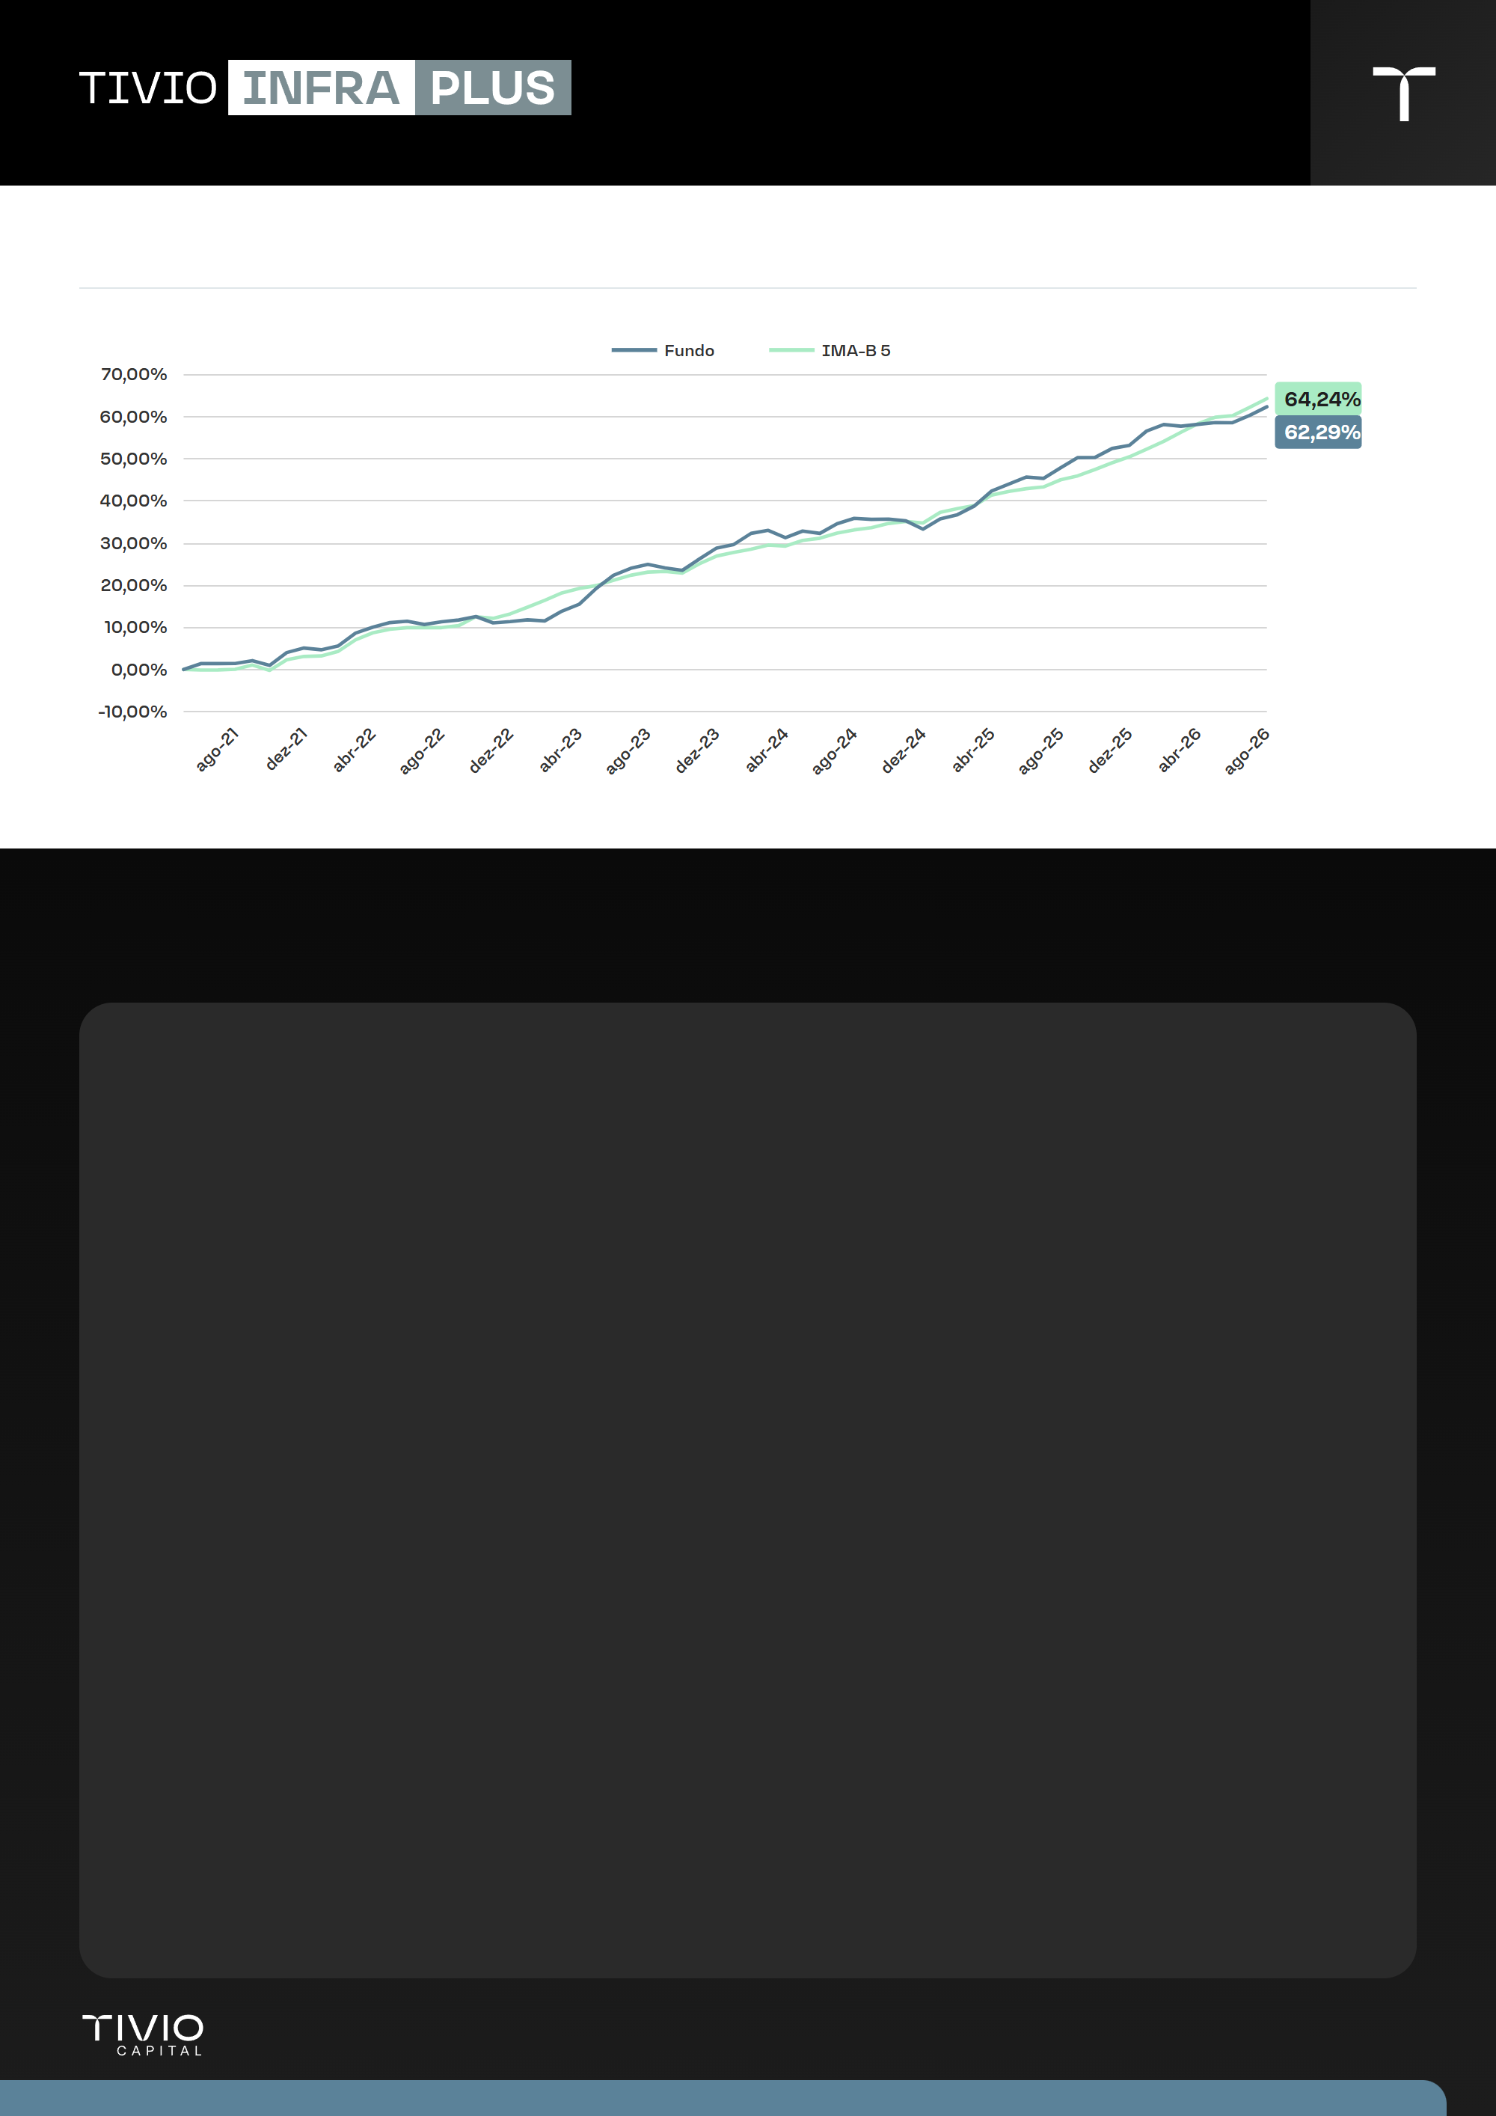
Agosto de 2026
RENTABILIDADE HISTÓRICA
Comentário do Gestor e Análise de Mercado
Em agosto, os títulos de crédito indexados ao IPCA precificados pela ANBIMA apresentaram desempenho positivo, refletindo principalmente o movimento de fechamento da curva real de juros observado ao longo do período. Embora os spreads de crédito tenham registrado abertura média de aproximadamente 5 bps em relação a julho, a redução das taxas reais ao longo da estrutura a termo mais do que compensou esse movimento. Como resultado, as taxas médias dos títulos incentivados precificados pela ANBIMA encerraram o mês com fechamento próximo de 16 bps, proporcionando valorização dos ativos no mercado secundário.
No mercado primário, manteve-se o cenário de oferta restrita de ativos, com parcela relevante das emissões sendo absorvida diretamente pelos balanços dos bancos distribuidores. Já no mercado secundário, observou-se um nível de liquidez inferior à média observada ao longo de 2025, contribuindo para um ambiente de maior equilíbrio entre oferta e demanda dos ativos negociados.
Sob a ótica da gestão, mantivemos uma postura cautelosa ao longo do período, priorizando o encurtamento da duration da carteira como forma de mitigar a volatilidade e reduzir a sensibilidade do portfólio a eventuais movimentos adversos nos spreads de crédito. Apesar da melhora observada no desempenho dos ativos incentivados no mês, seguimos avaliando que os níveis atuais de prêmio ainda oferecem pouca margem de segurança frente aos riscos inerentes à classe. Dessa forma, permanecemos atentos à evolução das condições de mercado e à dinâmica de precificação dos ativos, buscando identificar oportunidades mais atrativas para aumentar a exposição ao risco de crédito de forma gradual e criteriosa, quando a relação risco-retorno se mostrar mais favorável.
Nesse cenário, o Tivio Infra Plus apresentou rentabilidade, isenta de imposto de renda de 1,26% no mês, acumulando 5,98% no ano. Na atribuição de performance, pode-se destacar as debêntures de NTS e São Simão, enquanto as de Jalles Machado foram as maiores detratoras.
2

Slide 3

Agosto de 2026
MERCADO DE CRÉDITO1
Volume (R$ MM)
%
Taxa Atual
Taxa mês anterior
Variação
Spread Atual
Spread mês anterior
Variação
Duration
392.485
100%
8,30%
8,47%
0,05%
0,34%
0,29%
0,05%
5,38
Setor
Volume (R$ MM)
%
Taxa Atual
Taxa mês anterior
Variação
Spread Atual
Spread mês anterior
Variação
Duration
Energia elétrica
191.166
48,7%
7,93%
8,13%
-0,19%
-0,02%
-0,04%
0,02%
5,3
Transporte e logística
89.369
22,8%
8,32%
8,48%
-0,15%
0,36%
0,30%
0,06%
5,2
Saneamento
35.248
9,0%
9,69%
9,75%
-0,05%
1,68%
1,51%
0,17%
6,2
Petróleo e gás
26.236
6,7%
7,91%
8,08%
-0,16%
-0,03%
-0,07%
0,04%
5,2
TI e Telecomunicações
16.942
4,3%
9,41%
9,53%
-0,11%
1,41%
1,21%
0,19%
3,9
Mineração
14.839
3,8%
8,09%
8,30%
-0,19%
0,18%
0,21%
-0,03%
6,5
Bioenergia
6.924
1,8%
8,96%
9,07%
-0,11%
0,86%
0,76%
0,10%
4,4
Papel e celulose
7.223
1,8%
7,65%
7,87%
-0,20%
-0,23%
-0,20%
-0,04%
6,9
Outros serviços
1.671
0,4%
7,71%
7,95%
-0,23%
-0,30%
-0,27%
-0,03%
3,3
Comunicação
1.747
0,5%
7,95%
8,09%
-0,13%
-0,14%
-0,16%
0,02%
4,2
Metalurgia e siderurgia
1.120
0,3%
23,57%
21,71%
1,53%
14,35%
12,46%
1,68%
4,9
1Debêntures incentivadas precificadas pela ANBIMA. Desconsideramos as debêntures que começaram a ser precificadas ou que venceram ao longo do mês, para que a comparação com o mês anterior seja feita com a mesma base de ativos.
3

Slide 4

Agosto de 2026
CARACTERÍSTICAS GERAIS DO FUNDO
Gestor
Taxa de performance
Tivio Capital
Não há
Público Alvo
Informações Operacionais
Investidores em geral
Aplicação:
D+0
Resgate:
D+31
Aplicação mínima inicial:
R$ 1.000,00
Movimentação mínima:
R$ 1.000,00
Data de início
31/05/2021
Taxa global
0,75% a.a.
Patrimônio líquido
Patrimônio líquido médio (12 meses)
R$ 42.694.019,75
R$ 49.421.174,50
Disclaimer
Este material foi elaborado pela Tivio Capital Distribuidora de Títulos e Valores Mobiliários S.A. (“TIVIO CAPITAL”). Este material é destinado aos seus receptores, fornecido unicamente para fins comerciais, não constituindo compromisso, indicação ou recomendação para iniciar ou encerrar qualquer transação. Este conteúdo não deve ser reproduzido no todo ou em parte, redistribuído ou transmitido para qualquer outra pessoa sem o consentimento prévio da TIVIO CAPITAL. Este documento não é, e não deve ser interpretado como, uma oferta de venda ou solicitação de uma oferta de compra de qualquer título ou valor mobiliário. A TIVIO CAPITAL, seus acionistas e demais empresas coligadas se eximem de qualquer responsabilidade por quaisquer prejuízos, diretos ou indiretos, que venham a decorrer da utilização deste material, de seu conteúdo e da realização de operações com base neste material.
Consulte o documento de tributação para Fundos de Investimento para mais informações sobre a tributação aplicável, inclusive a regra aplicável em eventual desenquadramento, este documento está disponível em https://tivio.com/documentos/. A descrição acima não pode ser considerada como objetivo do fundo. Todas as informações legais podem ser observadas no regulamento do fundo, disponíveis no site https://tivio.com/fundos/. Os indicadores aqui apresentados devem ser utilizados como referência econômica e não parâmetro objetivo do fundo. Principais Fatores de Risco: (i) Crédito: risco de os emissores dos ativos financeiros e/ou das contrapartes não cumprirem suas obrigações de pagamento e/ou de liquidação das operações contratadas; (ii) Liquidez: risco de redução ou inexistência de demanda pelos ativos financeiros nos respectivos mercados em que são negociados; (iii) Mercado: Risco de oscilações decorrentes das flutuações de preços e cotações de mercado; (iv) Derivativos: pode não resultar nos efeitos desejados, devido a fatores como: descolamento entre o preço do derivativo e seu ativo objeto; alterações nas condições de negociação ou liquidação devido à interferência de órgãos reguladores ou dos mercados organizados onde são negociados; (v) Tratamento Tributário de Longo Prazo: O tratamento aplicável ao investidor depende da manutenção da carteira de ativos com prazo médio superior a 365 dias. Não há garantia de que o fundo terá o tratamento tributário de longo prazo.
Leia a lâmina de informações essenciais, se houver, e o regulamento antes de investir. Estes documentos podem ser encontrados no site https://tivio.com/fundos/. Leia previamente as condições de cada produto antes de investir. Os investimentos apresentados podem não ser adequados aos seus objetivos, situação financeira ou necessidades individuais. A rentabilidade obtida no passado não representa garantia de resultados futuros. A rentabilidade divulgada não é líquida de impostos. “Os ativos financeiros integrantes nesta carteira podem não possuir liquidez imediata, podendo seus prazos e/ou rentabilidade variar de acordo com o vencimento ou prazo de resgate de cada ativo, caso seja negociado antecipadamente.
Para avaliação da performance de fundo(s) de investimento(s), é recomendável uma análise de, no mínimo, 12 (doze) meses. Fundos de investimento não contam com garantia do administrador, do gestor, de qualquer mecanismo de seguro ou do Fundo Garantidor de Crédito (FGC). O preenchimento do formulário API – Análise de Perfil do Investidor ou Suitability é essencial para garantir a adequação do perfil do cliente ao produto de investimento escolhido. Os indicadores aqui apresentados devem ser utilizados como referência econômica e não parâmetro objetivo do fundo. Material de Divulgação.
SAC: 0800 704 8383
Atendimento 24 horas
Ouvidoria: 0800 727 9933
Atendimento das 9h às 18h, de segunda a sexta-feira, exceto feriados nacionais
tivio.com/fundos
Leia o QR Code e acesse as redes da Tivio Capital
RATING S&P:
AMP-1

